Slide 1
Capture & Convert
웹정보공학과 이아름

Slide 2
Capture & Convert
3
목적과 필요성
스마트폰을 이용하여 웹 서핑을 탐색을 하며 종종 중요한 정보나 나중에도 필요하다 싶은 웹 페이지는 종종 캡쳐를 합니다. 이렇게 캡쳐한 이미지를 메일로 보내서 컴퓨터나 저장소에 별도로 저장하거나 프린터로 출력해서 보관하는 작업을 자주 하는 편입니다.
그런데, 위의 작업을 매번 반복 하다 보니 웹 페이지를 보는 도중에 화면 캡쳐도 되고 바로 용량이 적은 이미지로 변환 할 수 있는 어플리케이션을 직접 만들어보면 어떨까 하는 생각을 하게 되었습니다.
프린터로 출력 할 때에 가장 잉크 소모가 적은 포맷이 PDF 형식이기 때문에 캡쳐한 이미지를 PDF로 바로 변환하면 컴퓨터로 번거롭게 작업할 필요가 없어서 이 부분까지 고려해보고자 했습니다.

Slide 3
Capture & Convert
3
어플리케이션의 기능
웹 페이지 탐색 웹 브라우저처럼 웹 페이지를 탐색할 수 있습니다.
화면 캡쳐 웹 뷰에 띄워져 있는 현재 화면을 캡쳐할 수 있습니다.
이미지 저장 캡쳐한 이미지를 PDF로 변환하여 저장할 수 있습니다.
구글 드라이브 연동 PDF로 변환된 이미지를 기기에 설정된 구글 계정의 드라이브에 저장할 수 있습니다. 이 구글 드라이브는 클라우드 기반의 스토리지입니다.

Slide 4
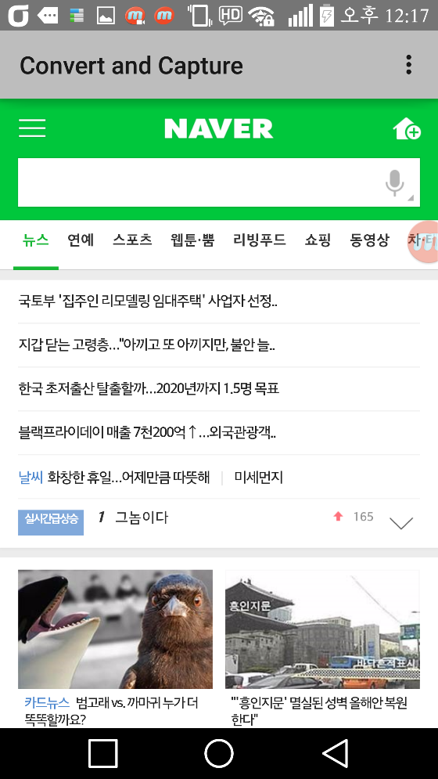
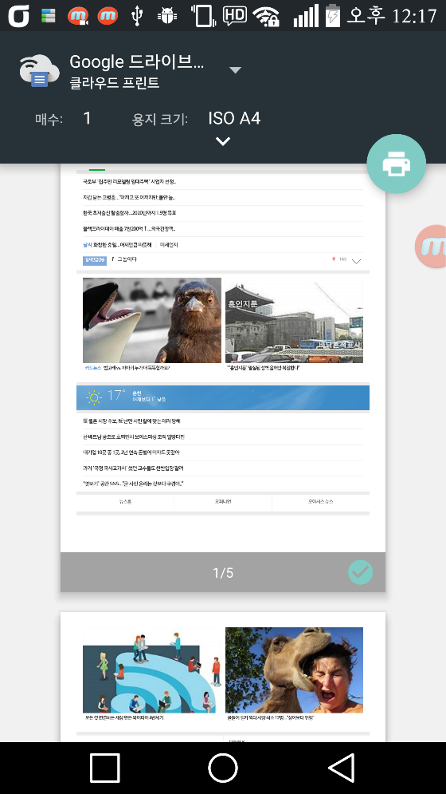
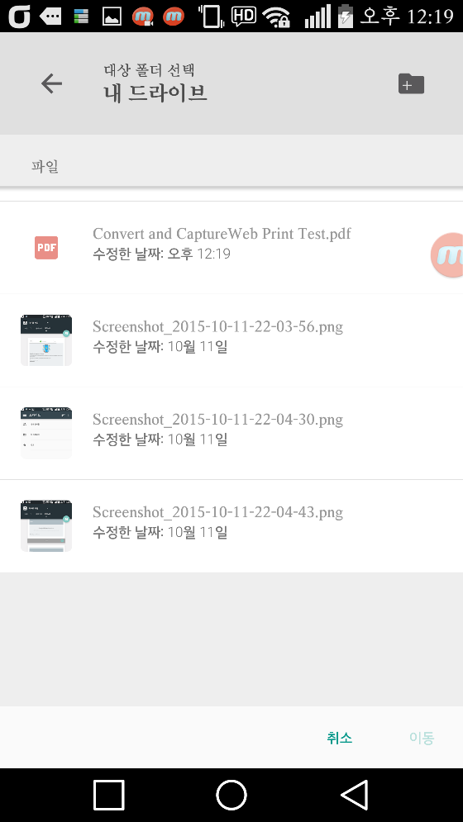
Capture & Convert
3
어플리케이션의 모습

Slide 5
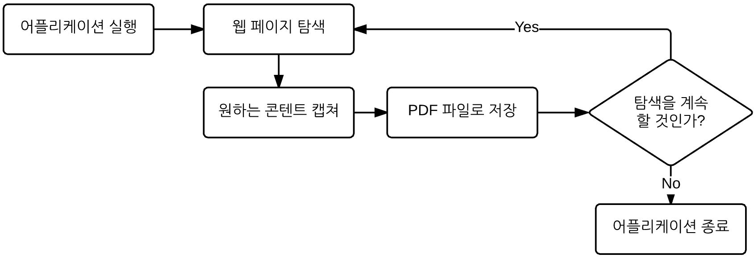
Capture & Convert
3
어플리케이션 제작 과정
Capture & Convert는 아래와 같은 실행 구조를 가지고 있습니다.

Slide 6
Capture & Convert
3
어플리케이션 제작 과정
어플리케이션 제작에 사용한 핵심 요소들은 아래와 같습니다.
1)웹 브라우징 메서드
2) HTML 기반 콘텐트
3) HTML 인쇄를 하기 위한 WebView 클래스
4) 안드로이드 인쇄 프레임워크
5) 안드로이드 인쇄 매니저 서비스

Slide 7
Capture & Convert
3
어플리케이션 제작 과정
구글 API 22, 5.1 버전 이상의 SDK가 작동하는 기기를 기준으로 설계하였습니다.
HTML 콘텐트를 생성하고 인쇄 작업의 형태로 인쇄 프레임워크에 전달하기 위해서 가장 중요한 메서드인 createWebPrint()는 모든 HTML 콘텐트가 웹 뷰에 완전히 로드되었을 때 자동으로 호출되도록 작성되었습니다.
사용자의 선택에 따라 캡쳐를 진행할 수도, 아니할 수도 있도록 웹 페이지를 인쇄하는 옵션을 오버플로 메뉴에 추가하여 편의성을 제공하였습니다.
캡쳐된 화면을 PDF 파일로 변환하여 저장하고, 이를 구글 드라이브에 전송하여 컴퓨터에서도 바로 인쇄가 가능하도록 제작하였습니다.

Slide 8
Capture & Convert
3
기대 효과
안드로이드 기반의 스마트폰을 이용하여 웹 페이지를 자주 탐색하고, 원하는 화면을 별도로 저장한 뒤 이를 지면(A4용지 등)으로 인쇄하길 원하는 사용자들에게는 유용하게 작용할 수 있을 것이라 생각합니다.
실제로 프린터 인쇄 작업에 있어서 PDF 포맷은 잉크를 절약하는데 최적화된 형식이며, 사용자들이 다른 프로그램을 이용하여 PDF로 다시 변환할 필요가 없기 때문에 작업 시간을 줄이는 데도 도움을 줄 수 있을 것입니다.
또한 클라우드 기반의 구글 드라이브 스토리지에 캡쳐한 이미지를 저장할 수 있기 때문에 모바일 기기의 용량을 차지 하지 않을 뿐더러, 플랫폼에 구애 받지 않아 실용성 또한 증대될 수 있을 것입니다.

Slide 9
Capture & Convert
3
실행 화면

Slide 10
감사합니다.

